Slide 1
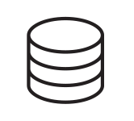
Taller de bases de datos
Mejora habilidades SQL y creación de una app CRUD en Python

Slide 2
Agenda
Introducción al problema o idea a resolver
¿Qué aprenderemos?
Mejora de los “skills” en modelado, diagramación
Mejora en el manejo de DDL, DML, TCL, DCL
Crear la app WTF*-Eat?

Slide 3

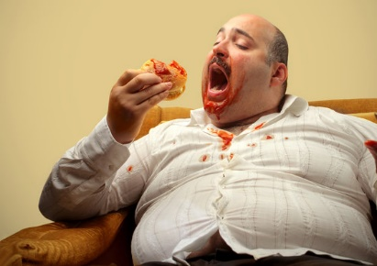
WTF*-EAT?
¿Por qué ? WTF*-EAT?
Muchas veces no sabemos lo que estamos comiendo, solo nos damos cuenta que es delicioso nada más.
pero.. ¿Cómo saber el contenido de lo que estamos ingiriendo?
R:// pues revisar las “nutrition facts”
¿Recuerdas el dicho, garbage in garbage out?

Slide 4
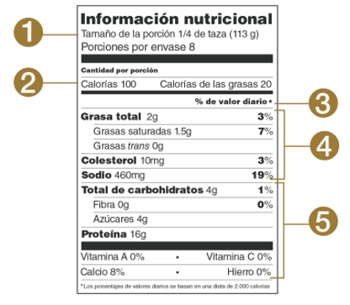
Nutrition facts – Información nutricional

Slide 5
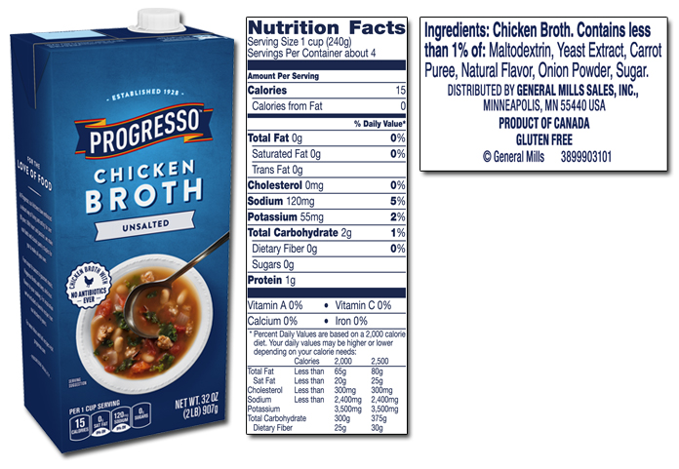
Modelado del problema
Todo nace, revisando un producto de consumo alimenticio, algo que hacemos todos los días es comer, la mayoría de lo que comemos es procesado por una fábrica, dicha fábrica está obligada a publicar información tipo resumen de lo que cliente está por consumir, dicha información de cada “producto”, está dividida en “Información nutricional” e “Ingredientes”.

Slide 6
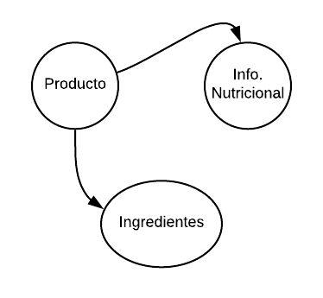
Modelado del problema
El modelo de datos del problema es simple:
Consiste en poder abstraer los componentes independientes del problema, tales como objetos, tanto físicos como conceptuales y así mismo de esos objetos, sus atributos o características.
Para este problema, hemos decidido tomar, el producto, información nutricional, y los ingredientes del producto como objetos del problema.

Slide 7
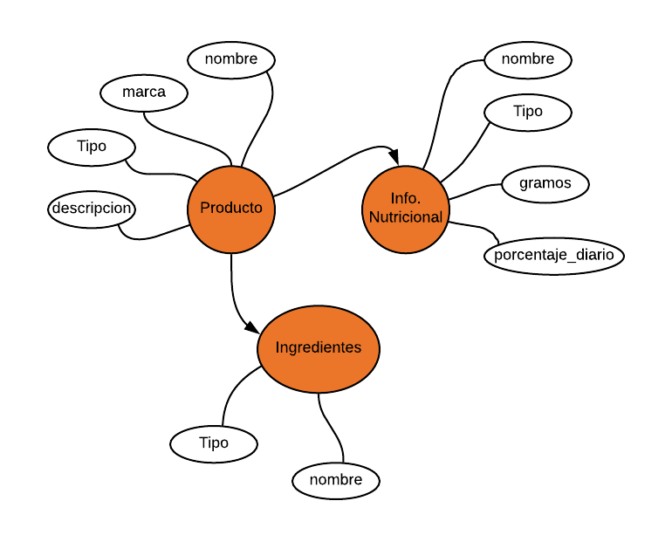

Modelado del problema
De los objetos que logramos identificar, abstraemos sus características, que formalmente llamaremos atributos.
Adicionalmente podemos notar, que desde el comienzo trazamos una flecha entre “Producto – Info.nutricional” y “Producto - Ingredientes”, esto significa que existe una relación directa entre esos objetos.

Slide 8
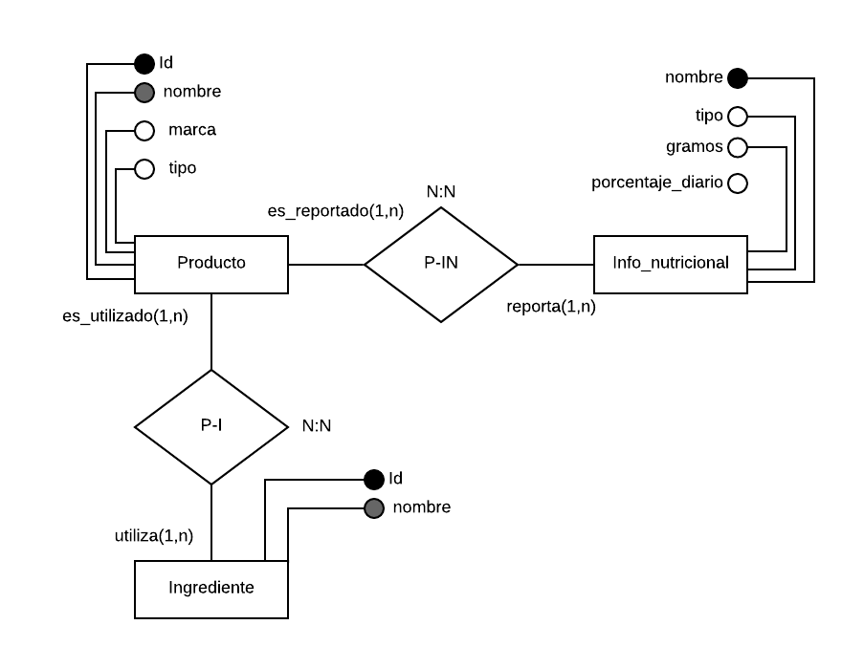
Modelado del problema – modelo E-R
Al proponernos una idea más formal y detallada del problema, hemos resuelto hacer un modelo Entidad-Relación, el cual representa los objetos y sus características, además de sus relaciones entre los mismos y su respectiva cardinalidad, esta obtenida mediante el análisis de participación o correspondencia entre los objetos mismos.

Slide 9
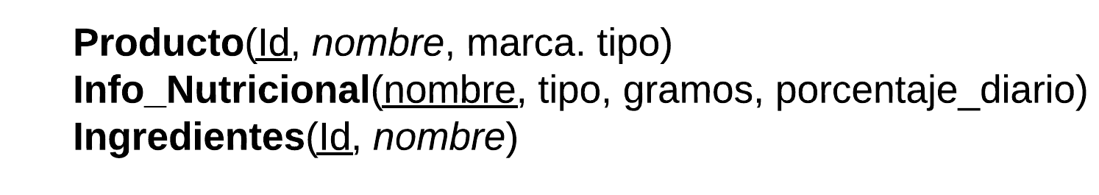
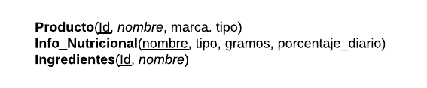
Refinamiento – Esquemas relacionales
Es hora de obtener los esquemas relacionales a partir del modelo Entidad-Relación, esto nos servirá para luego hacer el proceso de normalización.
Cómo podemos observar, las llaves o claves están subrayadas y las claves candidatas están en cursiva.

Slide 10
Refinamiento – Normalización 2FN
El modelo se encuentra en 1FN ya que no hay atributos compuestos, ni multi-valorados, además todas sus entidades tienen una llave principal.
Ahora resta obtener las Dependencias funcionales (Normalizando en 2FN)
Producto
////////////// | Id
Nombre | ✓
Marca | ❌
Tipo | ✓
Info_Nutricional
///////////// | Nombre
Tipo | ✓
Gramos | ❌
Porcentaje_diario | ❌
Ingrediente
///////////// | Id
nombre | ✓
Observamos que “marca” no depende funcionalmente de su llave primaria, ya que la marca es propiedad de una empresa, así como el producto.
Observamos que “gramos” y “porcentaje_diario” no depende funcionalmente de su llave primaria, ya que la cantidad de gramos como el porcentaje diario, están más relacionados con la relación entre Producto – Info_Nutricional
Observamos que “marca” no depende funcionalmente de su Id Producto, ya que la marca es propiedad de una empresa, así como el producto.

Slide 11
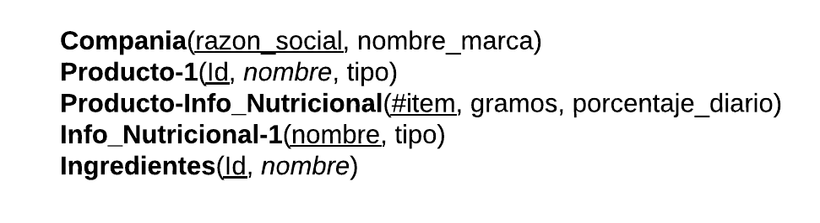
Refinamiento – Nueva versión del esquema relacional
Ahora, obtenemos una nueva versión de nuestro modelo, ahora más refinado, hemos quitado algunos atributos que eran parte del modelo original y realizamos un depuración de los que no dependían de forma funcional a sus llaves respectivas y hemos creado por consecuencia una nueva entidad más y la modificación de una relación entre dos entidades.
Por ende, la consecuencia inmediata será que nuestro E-R se modificará y tendrá una nueva apariencia.

Slide 12
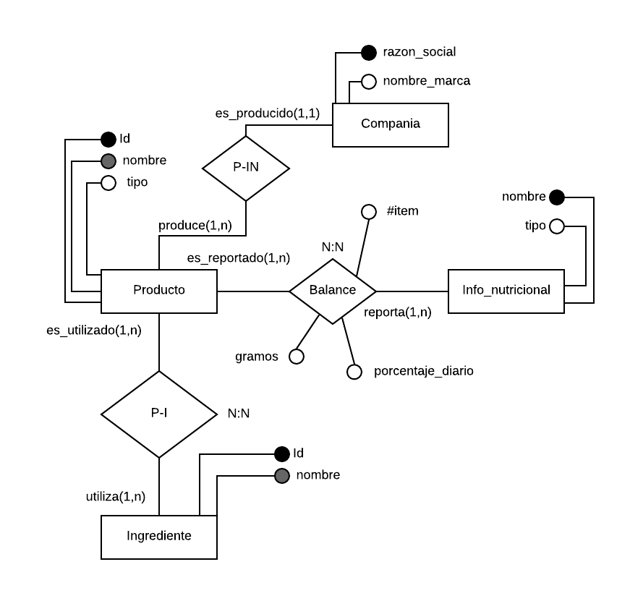
Refinamiento – Nueva versión E-R
Como hemos podido explicar antes, el proceso de refinamiento nos dio como resultado el nacimiento de una nueva entidad y la modificación de una relación.
Además hemos decidido cambiar el nombre de la relación entre Producto-Info_Nutricional por “Balance” ya que este registrará las ponderaciones de balance de los nutrientes en el producto.
Llámese “razón social” el nombre corporativo de una empresa con fines legales.

Slide 13
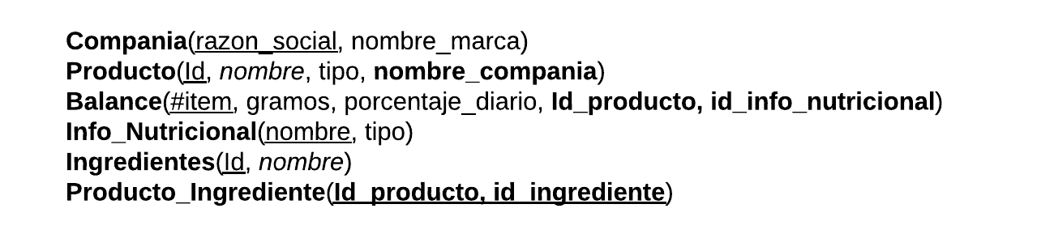
Traducción a Esquema relacional - Interrelaciones
Anteriormente, hemos realizado la conversión de un diagrama Entidad-Relación a un Esquema Relacional, sin embargo no hemos tomado en cuenta las interrelaciones entre las entidades, es por eso que ahora no ocupará construir un nuevo modelo relacional.

Slide 14
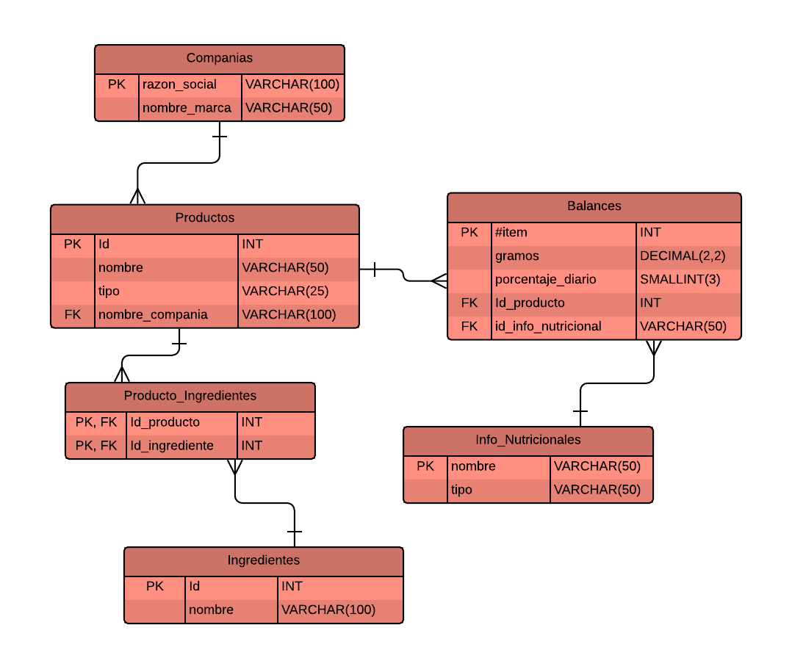
Traducción – Esquema de tablas
A continuación, tomando en cuanta ya que nuestro análisis ha sido llevado a su etapa final, podemos decir que estamos listos para generar un esquema de tablas, el cual debe incluir el nombre de la tabla, para cada atributo, su nombre, dominio y responsabilidad (puede ser llave primaria [PK] o llave foránea [FK]).

Slide 15
La hora de la hora
Revisar el código en git hub

